Slide 1
Typy dátových polí
Mikulášová

Slide 2
Čo je dátový typ
V každom stĺpci tabuľky sa nachádzajú údaje, ktoré majú rovnakú alebo veľmi podobnú štruktúru.
Túto štruktúru nazývame dátovým typom.
Dátový typ vlastne udáva, aké hodnoty sú pre dané pole očakávané

Slide 3
Vlastnosti dátových polí
Vlastnosti polí sú sadou charakteristík, ktoré umožňujú určenie spôsobu uloženia alebo zadávania dát do polí alebo ich zobrazenie

Slide 4
Základné typy dátových polí
1. text / krátky, dlhý - na uloženie krátkych textov (max. 255 znakov) - písmená, číslice, interpunkčné znamienka, medzery, symboly, ...
2. memo - na uloženie dlhých textov (cca. max. 64 000 znakov)
3. číslo - na uloženie číselných hodnôt, nie typu mena peňažná - možné formáty: celé číslo, zlomok, záporné číslo
4. dátum/čas - na uloženie dátumu alebo času, alebo oboch
5. mena - na uloženie finančných údajov
6. automatické číslo –formát, v ktorom MS Access napĺňa hodnotu automaticky
7. áno/nie - na uloženie logických hodnôt true/false
8. objekty OLE - na uloženie objektov z iných aplikácií MS Windows
9. hypertextový odkaz - na uloženie kombinácie textu a čísel používaných ako hypertextová adresa
Prílohy

Slide 5
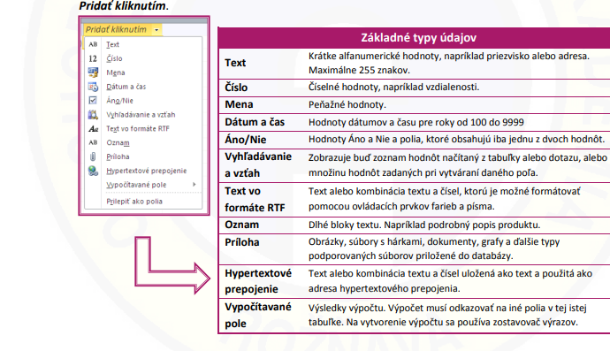

Slide 6
Vlastností dátových polí sú:
Pre každé pole v tabuľke sa väčšinou určujú tieto vlastnosti:
Názov poľa - môže byť dlhý maximálne 64 znakov
Dátový typ poľa - určuje, aký typ dát možno do poľa ukladať
Popis - používa sa na doplnenie a upresnenie názvu poľa, nie je nutné ho vypĺňať

Slide 7
Nasledujúce vlastnosti sú väčšinou zhodné pre všetky dátové typy polí:
Veľkosť poľa - v prípade textu ide o maximálny počet znakov, v prípade čísla je potrebné určiť, či ide napríklad o celé alebo desatinné číslo.
Formát - spôsob zobrazenia poľa.
Východisková hodnota - hodnota, ktorá bude automaticky zadaná do poľa po vytvorení nového záznamu (napr. východiskový plat).
Je nutné zadať - určuje, či musí byť pole užívateľom vyplnené.
Overovacie pravidlo - kontrola, či hodnoty vložené do poľa zodpovedajú zadanému pravidlu (kritériu).
Overovací text - text, ktorý sa zobrazí, ak sú do poľa vložené hodnoty, ktoré nezodpovedajú zadanému certifikačnému pravidlu.

Slide 8
Dodatočné vlastnosti
Pre každé pole (stĺpec) v tabuľke je nutné definovať dátový typ.
V každom poli sú uložené dáta iba jedného dátového typu.
Dátový typ je typ dát, ktoré môžu byť v tomto poli uložené.
Napríklad pre pole (atribút) s názvom "Dátum narodenia" je určený dátový typ Dátum. To znamená, že do tohto poľa nie je možné vložiť meno zamestnanca (text) alebo výšku jeho platu (číslo).

